Slide 1
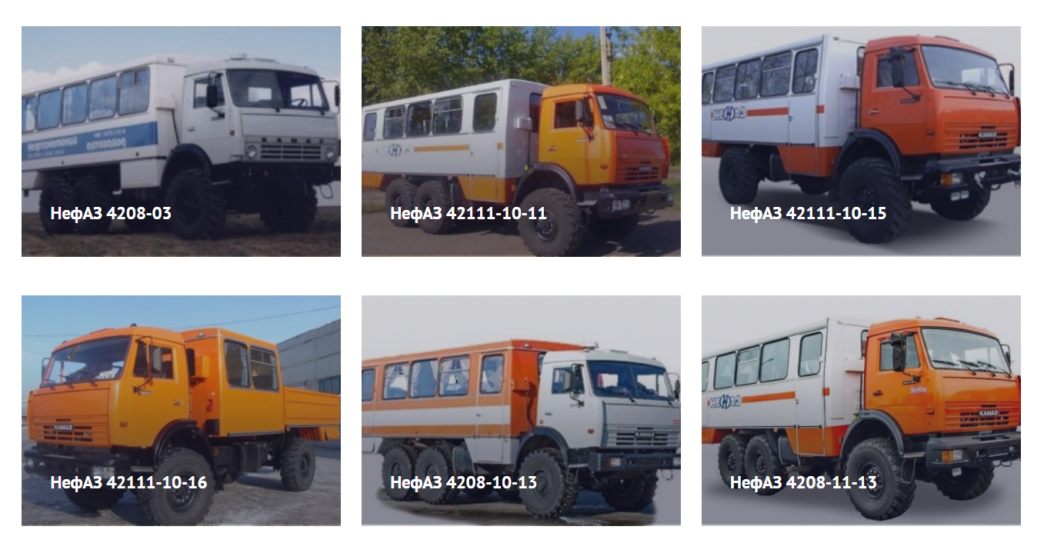
НАЗВАНИЕ УЧЕБНОГО ЗАВЕДЕНИЯ
Выполнил: ФИО
_______________
_______________
Стратегии развития компании ПАО «Нефаз»
Научный руководитель:_________________________________________

Slide 2
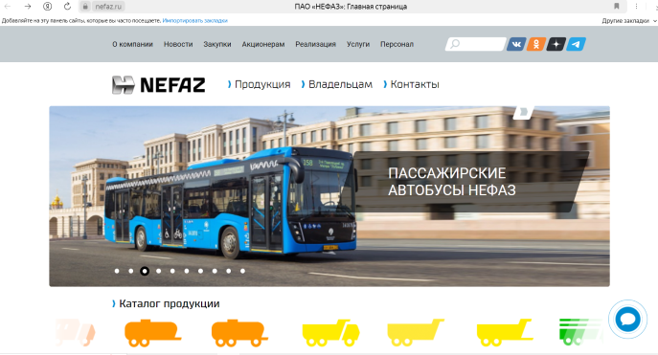
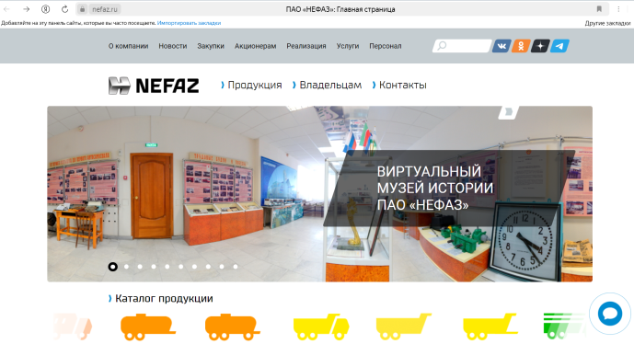
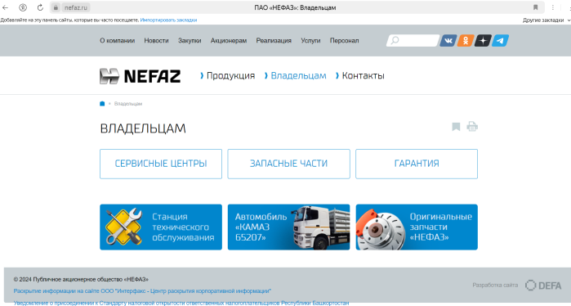
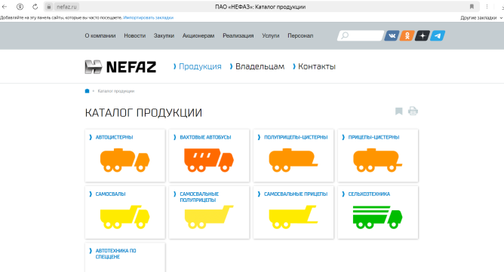
Общая характеристика компании ПАО «НЕФАЗ»
Публичное акционерное общество «НЕФАЗ» входит в группу предприятий ПАО «КАМАЗ» и является крупнейшим в России заводом по производству спецнадстроек на шасси КАМАЗ. Производственные площади предприятия расположены в г. Нефтекамск (Республика Башкортостан). В числе крупнейших акционеров ПАО «НЕФАЗ»: ПАО «КАМАЗ» (50,02% доля в уставном капитале), Республика Башкортостан (28,50%).
Завод производит:
-специальные надстройки на шасси автомобилей
-пассажирские и вахтовые автобусы, электробусы, троллейбусы,
-емкостно-наливную технику
-бортовые прицепы и полуприцепы
-запасные части
2

Slide 3
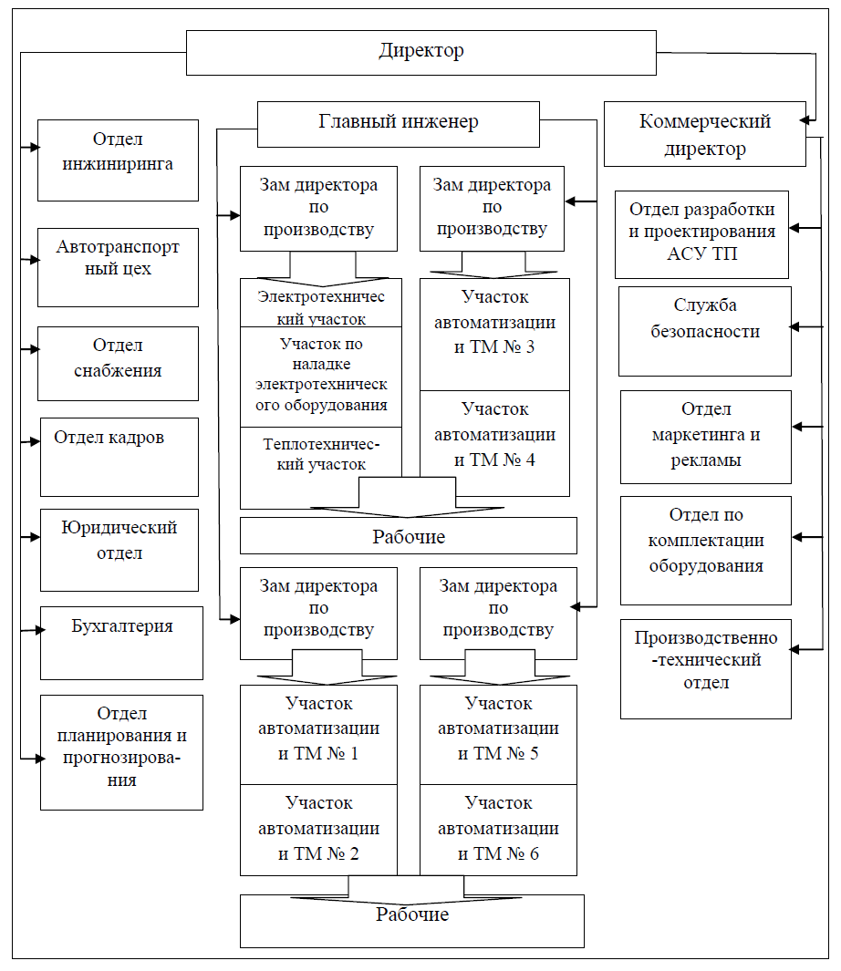
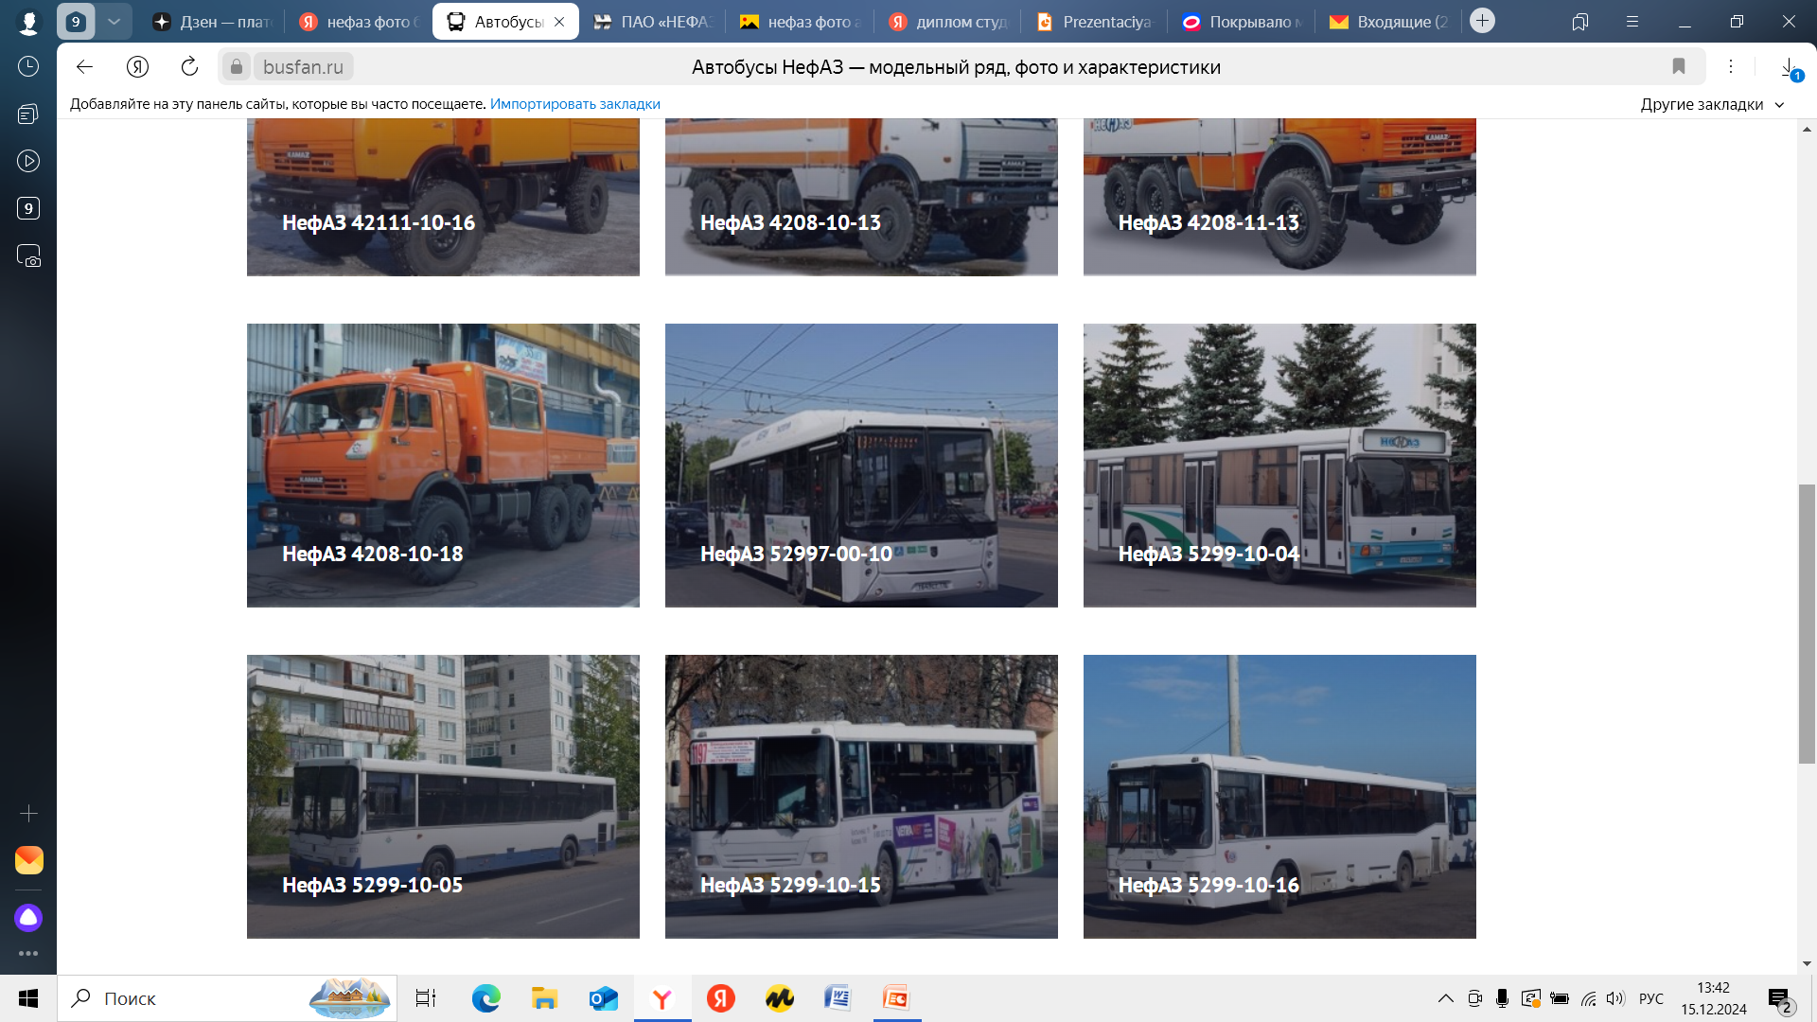
Анализ организационной структуры ПАО «НЕФАЗ»
3

Slide 4
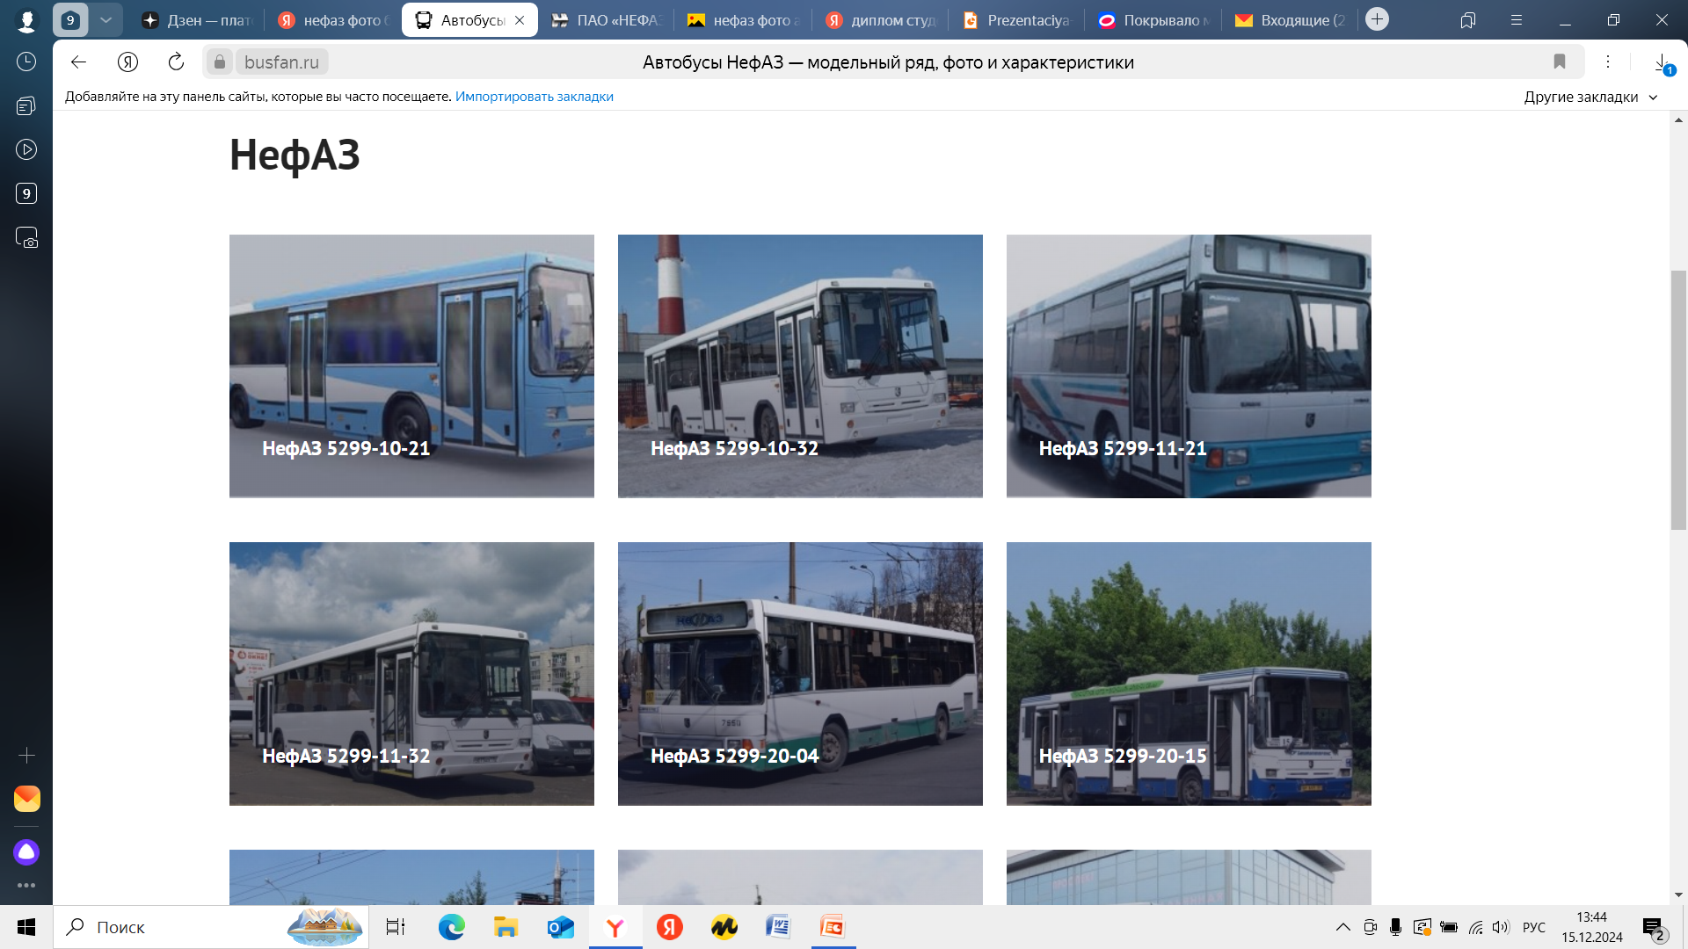
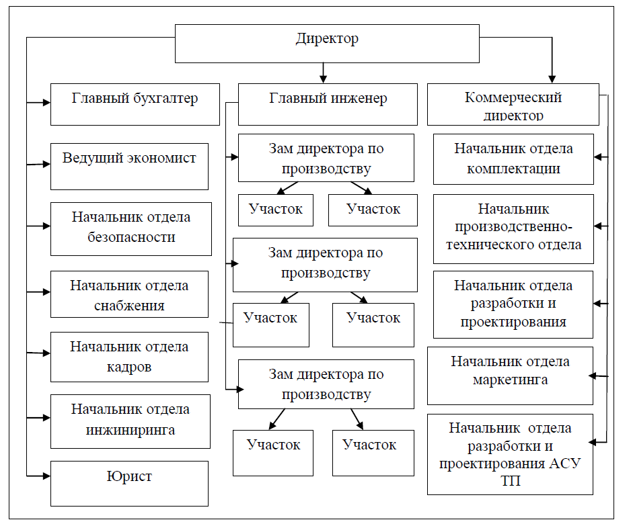
Скалярная цепочка ПАО «Нефаз»
4

Slide 5
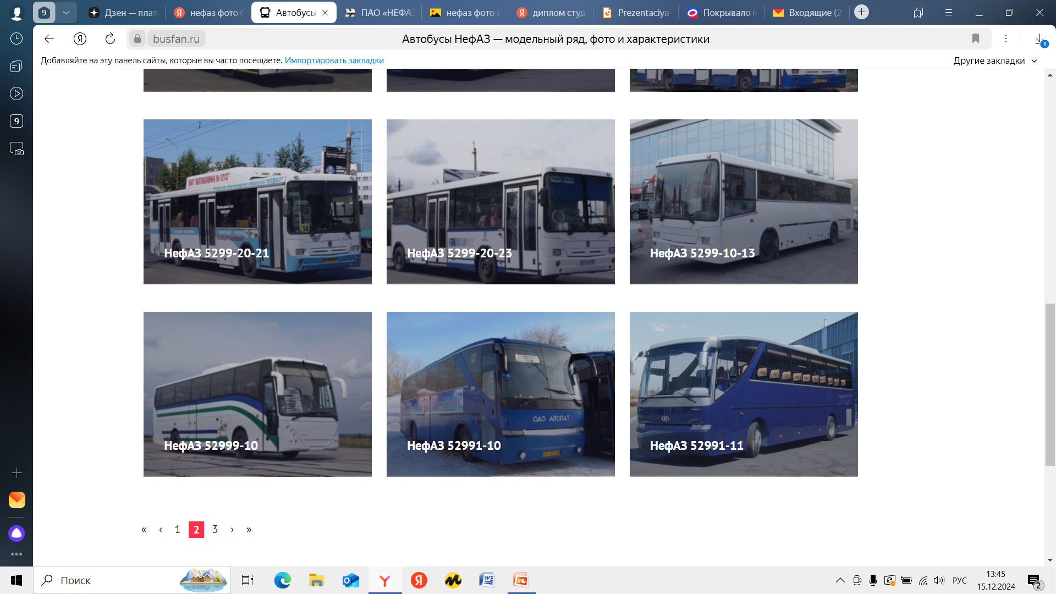
Показатели численности и производительности труда в организации ПАО «Нефаз»
5

Slide 6
Оценка экономических показателей ПАО «НЕФАЗ»
Показатели | 2021 | 2022 | 2023 | Изменения
Коэффициент износа ОС | 0,135 | 0,119 | 0,100 | -0,035
Коэффициент вводимых ОС | 0,3535 | 0,3680 | 0,4757 | +0,1222
Коэффициент выбывших ОС | 0,4488 | 0,0417 | 0,3015 | -0,1473
Фондоотдача, тыс. руб. | 34,44 | 16,70 | 18,11 | -16,33
Фондовооруженность, руб./чел | 160,25 | 255,20 | 352,80 | +192,55
Фондоемкость, тыс. руб. | 0,029 | 0,059 | 0,055 | +0,026
Основные фонды, тыс. руб. | 962180 | 1458986 | 1943586 | +981406
Численность, чел. | 6004 | 5717 | 5509 | -495
Выручка от реализации, тыс. руб. | 33137687 | 24377146 | 35209359 | +2071672
Наименование | Ед. изм. | 2022г. | 2023г.
Выручка | Млн. руб. | 24377 | 35209
Чистая прибыль | Млн. руб. | 322 | 144
Рентабельность по чистой прибыли | % | 1,3 | 0,4
EBITDA | Млн. руб. | 964 | 545
Рентабельность по EBITDA | % | 4,0 | 1,5
Чистые активы | Млн. руб. | 1774 | 1918
Вывод: На протяжении анализируемого периода наблюдается снижение коэффициента износа и выбытия, коэффициент вводимых ОС- показал рост на 0,1222. За 2021-2023гг. наблюдается снижение фондоотдачи на -16,33, это может означать различные проблемы в работе компании. Одной из причин может быть наиболее быстрый рост стоимости основных производственных фондов , по сравнению с показателем выручки от реализации продукции. Фондовооруженность растет на +192,55 руб./чел, это может являться признаком: увеличения уровня обеспеченности персонала основными средствами. Это происходит за счет сокращения численности и роста стоимости основных средств. Несмотря на рост выручки , прибыль и рентабельность уверенно направляются в сторону снижения, это свидетельствует об ухудшении экономического положения компании.
6

Slide 7
Анализ рынка самосвалов и доля компании ПАО «Нефаз» в нем
7

Slide 8
Анализ рынка вахтовых автобусов и доля компании ПАО «Нефаз» в нем
8

Slide 9
Анализ рынка автоцистерн и доля компании ПАО «Нефаз» в нем
9

Slide 10
Анализ рынка емкостно-наливной прицепной техники и доля компании ПАО «Нефаз» в нем
10

Slide 11
Анализ рынка автобусов большого класса и доля компании ПАО «Нефаз» в нем
11

Slide 12
Анализ рынка автобусов малого класса и доля компании ПАО «Нефаз» в нем
12

Slide 13
Товарная стратегия компании ПАО «Нефаз»
13

Slide 14
Товарная стратегия компании ПАО «Нефаз»
14

Slide 15
Динамика выручки по продуктовым группам компании ПАО «Нефаз»
15

Slide 16
Стратегии развития компании ПАО «Нефаз» и государственная поддержка
№ п/п | Стратегия развития | Описание стратегии | Проблемы | Меры поддержки
1 | Товарная стратегия | Основные виды деятельности: производство самовальных установок, вахтовых салонов, корпусов цистерн, пассажирских автобусов большого и малого классов, прицепной транспортной техники, емкостно-наливной прицепной техники, запасных частей. | Для увеличения продаж необходимо расширение ассортимента продукции, в т.ч. производство автокомпонентов | Льготное кредитование для производства автокомпонентов. Механизм предполагает предоставление льготных займов в размере от 50 млн. рублей по ставке 1% годовых на срок до 60 месяцев. Фонд развития промышленности будет предоставлять производителю заем в размере до 40% бюджета проекта, а при успешной его реализации инвестор сможет получить субсидию Минпромторга в объеме привлеченного займа для его погашения. «Федеральная поддержка обеспечит финансовый рычаг для запуска проекта и сделает для компаний экономически более целесообразным перенос производственных площадок на территорию России, а не прямой импорт автокомпонентов».
2 | Стратегия продвижения | Компания осуществляет реализацию продукции только на рынке РФ. | Необходимо развитие экспорта для увеличения доли рынка. | Стратегия развития экспорта продукции автомобильной промышленности в РФ на период до 2025 года: Приоритетными направлениями развития экспорта продукции автомобильной промышленности РФ являются: создание общих условий для развития экспортно ориентированных производств автомобилей и автокомпонентов; поддержка экспансии национальных производителей на новые зарубежные рынки; размещение на существующих заводах крупных экспортно ориентированных производств моделей для глобальных рынков; интеграция российских производителей автомобильных автокомпонентов в производственные цепочки международных автопроизводителей.
3 | ESG-стратегия | ESG-стратегия - это концепция устойчивого развития бизнеса, основанная на заботе об экологии планеты и социальном благополучии. Аббревиатура ESG (environmental, social, governance) расшифровывается как «природа, общество, управление». ESG-стратегия включает три направления: Environment - забота об экологии. Компания стремятся уменьшить вредоносные выбросы в атмосферу, почву, водоёмы и контролировать все этапы жизненного цикла товаров: от добычи сырья до утилизации. Social - социальная ответственность. Компания улучшает условия на рабочих местах, поддерживают гендерный баланс. Governance - управление. Компания предлагает справедливую оплату труда с учётом ситуации в экономике, делает схему расчёта заработной платы прозрачной и понятной, публикует отчётность о финансовых результатах компании и работе с акционерами, поддерживает здоровую психологическую обстановку в коллективе.
10

Slide 17
Приоритетные экспортные направления
Приоритетные направления развития экспорта
Поддержка экспорта автомобильной промышленности включает 4 приоритетных направления, совместная реализация которых поможет обеспечить целевой рост экспорта.
Во-первых, создание общих условий для развития экспортно ориентированных производств автомобилей и компонентов, включая: создание долгосрочной системы мер поддержки (на 8 - 10 лет) для обеспечения возможности долгосрочного планирования на полный жизненный цикл модели; снижение таможенных барьеров на целевых рынках; развитие сети локальных поставщиков компонентов, сырья и материалов для снижения себестоимости производства; совершенствование налогообложения экспортных поставок и создание налоговых стимулов для роста экспорта; реализация пакета мер для снижения логистических издержек экспортных поставок до уровня стран-конкурентов; снижение технических барьеров при выводе российской продукции на зарубежные рынки; снижение рисков при перемещении товаров через границу Российской Федерации; совершенствование организационной и информационной поддержки экспортеров.
Во-вторых, поддержка экспансии национальных производителей с высокой локализацией производства на новые зарубежные рынки, включая: совершенствование технического уровня продукции; развитие сборочных производств за рубежом; развитие зарубежных сбытовых и сервисных сетей; повышение доступности экспортного финансирования; стимулирование спроса на зарубежных рынках.
В-третьих, размещение на существующих российских предприятиях международных автопроизводителей крупных экспортно ориентированных производств моделей для глобальных рынков.
В-четвертых, интеграция российских производителей автомобильных компонентов в производственные цепочки международных автопроизводителей.
Рынки экспорта
Приоритетными рынками для экспорта продукции национальных автопроизводителей являются Содружество Независимых Государств, Ближний Восток, Восточная Европа, отдельные страны Западной Европы, Азии, Африки, Латинской Америки и Юго-Восточной Азии.
Приоритетными рынками для экспорта продукции международных автопроизводителей являются Содружество Независимых Государств, Ближний Восток, Восточная и Западная Европа, отдельные страны Африки.
Приоритетные рынки для экспорта автокомпонентов включают Содружество Независимых Государств, страны Восточной и Западной Европы, Ближний Восток, а также отдельные страны Африки, Азии, Северной и Латинской Америки, обладающие развитыми автосборочными производствами.
17

Slide 18
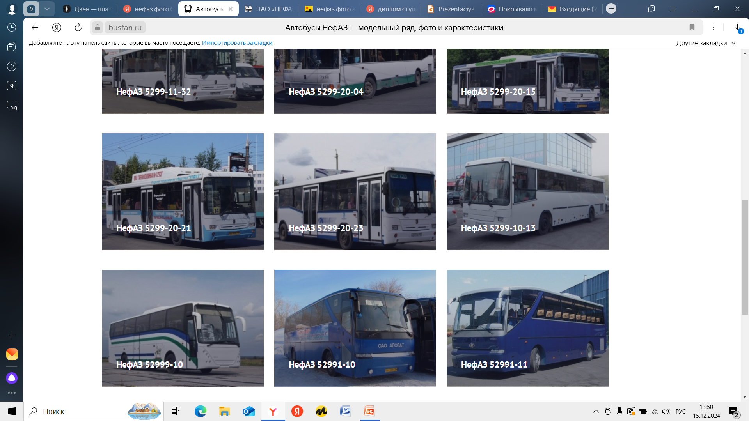
Спасибо за внимание!
18

